Slide 1
Wskaźnik nr 27 - przewodnik

Slide 2
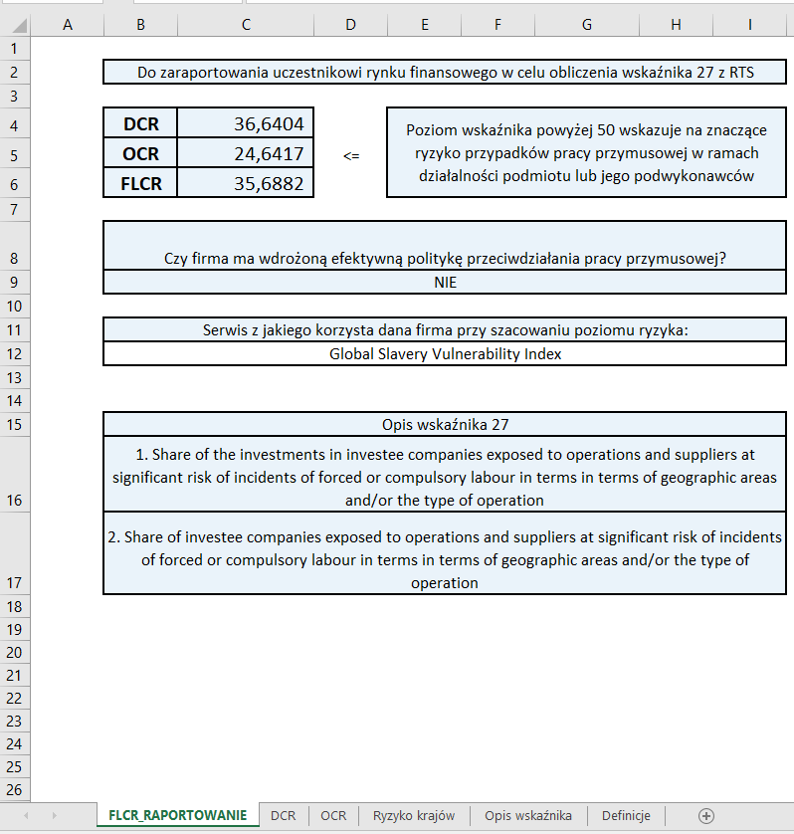
Struktura
FCLR – FORCED LABOUR COST RATIO
Arkusz agregujący wszystkie wyliczenie - Właściwy wskaźnik, który podmiot raportuje odbiorcom.
Informacja o polityce
Tylko dane z tej zakładki podlegają raportowaniu przesyłana jest odbiorcom wskaźnika.
Tylko te dane podlegają ujawnieniu.
Wskazanie źródła do oceny ryzyka krajów
Odbiorca musi przeprowadzić odpowiednie działania z użyciem FCLR na całym portfelu.
Źródło dla wskaźników ryzyka dla danego kraju
Opis wskaźnika (wzór pojęcia itp.)
Definicje
DCR – DOMESTIC COST RATIO
Arkusz wyliczający ryzyko związane z działalnością własną podmiotu (bez outsourcingu) w zakresie środków produkcji, których podmiot jest właścicielem.
OCR – OUTSOURCED COST RATIO
Arkusz wyliczający ryzyko związane z działalnością zlecaną przez podmiot innym podmiotom (podwykonawcy, outsourcing, itp.)

Slide 3
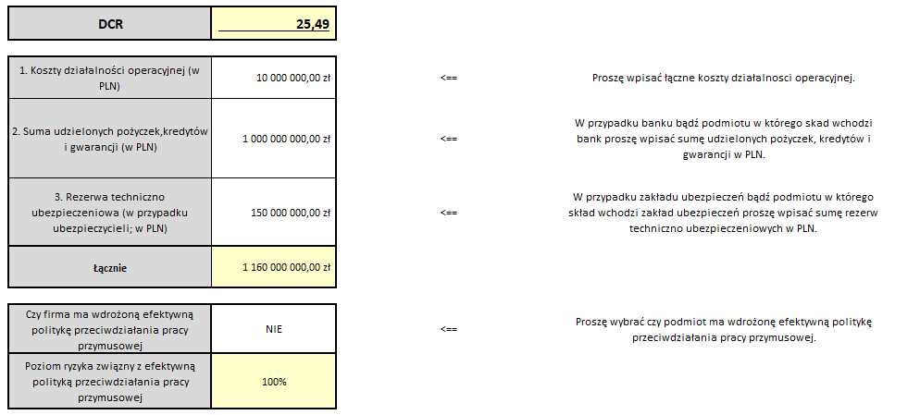
Podstawowe dane dotyczące podmiotu raportującego – bez polityki przeciwdziałania
Wskaźnik ryzyka dla ekspozycji generowanej przez podmiot raportujący z działalności własnej. Agreguje się z trzech komponentów: działalności operacyjnej, ekspozycji kredytowej oraz ekspozycji ubezpieczeniowej.
W tej części wpisujemy podstawowe dane dotyczące kosztów operacyjnych oraz ogólnej wartości portfela kredytów lub ubezpieczeń
Jeżeli podmiot nie ma wdrożonej efektywnej polityki związanej z przeciwdziałaniem pracy przymusowej, to ponosi całość ryzyka związanego z tym procederem w danym kraju.

Slide 4
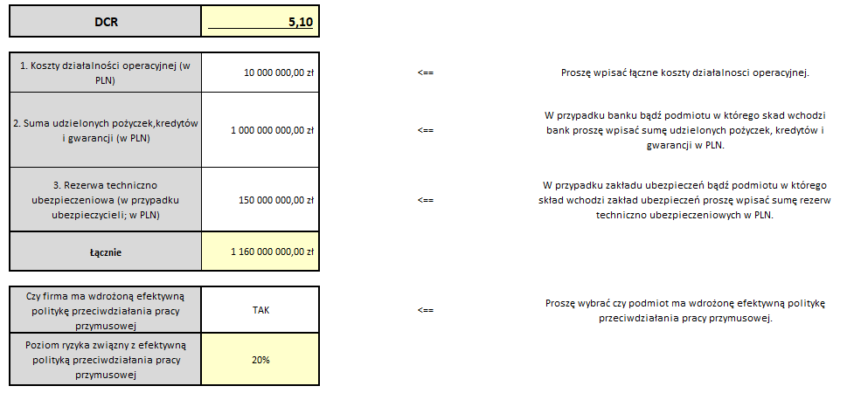
Podstawowe dane dotyczące podmiotu raportującego – z wdrożoną polityką przeciwdziałania
Jeżeli podmiot ma wdrożoną efektywną politykę związaną z przeciwdziałaniem pracy przymusowej, to ryzyko wystąpienia tego zjawiska uważa się za ograniczone.

Slide 5
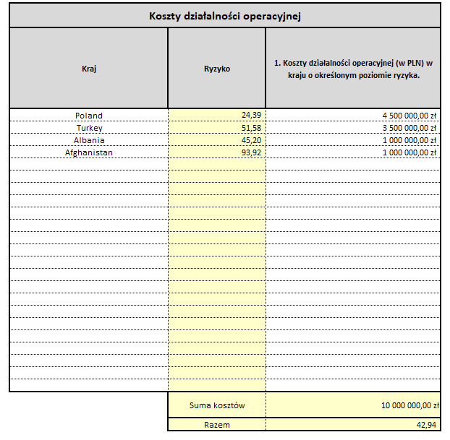
Dane dotyczące kosztów działalności operacyjnej własnej – z wdrożoną polityką
Poziom indeksu Global Slavery Vulnerability Index dla wybranego kraju wyszukuje się samoczynnie z danych w zakładce Ryzyko krajów.
Tutaj wpisujemy zagregowaną wartość kosztów działalności operacyjnej dla danego kraju.
W kolumnie „Kraj” wybieramy kraj, w którym podmiot posiada struktury generujące koszty operacyjne.
Nazwy krajów w j. angielskim.
Np. przedsiębiorstwo posiada fabryki w Polsce, Turcji, Albanii i Afganistanie.
Sumujemy koszty operacyjne ze wszystkich fabryk w danym kraju.
Suma kosztów nie może przekroczyć tych zadeklarowanych w komórce C4: „1. Koszty działalności operacyjnej (w PLN)”
Wartość wskaźnika dla działalności operacyjnej.

Slide 6
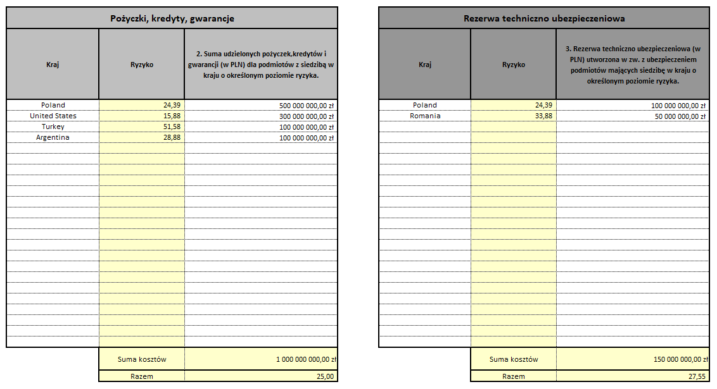
Dane dotyczące działalności kredytowej i ubezpieczeniowej własnej – przykład
W przypadku działalności kredytowej i ubezpieczeniowej postępujemy analogicznie, z tym, że zamiast wartości kosztów, wpisujemy wartości kredytów, pożyczek i gwarancji (działalność kredytowa) lub wysokości rezerwy techniczno-ubezpieczeniowej (w przypadku działalności ubezpieczeniowej)
W przypadku działalności kredytowej i ubezpieczeniowej postępujemy analogicznie, z tym, że zamiast wartości kosztów, wpisujemy wartości kredytów, pożyczek i gwarancji (działalność kredytowa) lub wysokości rezerwy techniczno-ubezpieczeniowej (w przypadku działalności ubezpieczeniowej)

Slide 7
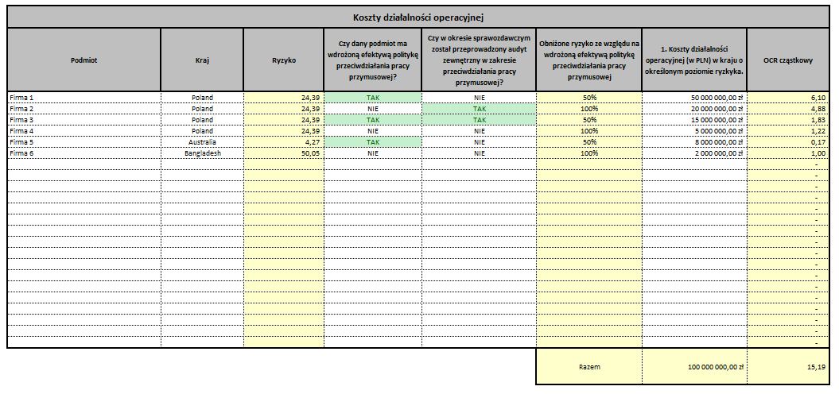
Dane dotyczące kosztów działalności operacyjnej zewnętrznej – podwykonawstwo, outsourcing.
W kolumnie „Kraj” wybieramy kraj, w którym podmiot posiada struktury generujące koszty operacyjne.
Nazwy krajów w j. angielskim.
Np. przedsiębiorstwo ma podwykonawców w Polsce, Albanii, Australii i Brazylii.
Poziom indeksu Global Slavery Vulnerability Index dla wybranego kraju wyszukuje się samoczynnie z danych w zakładce Ryzyko krajów.
Dla każdej firmy wybieramy TAK, jeżeli ma ona wdrożoną politykę. NIE – jeżeli nie ma.
Przeprowadzanie audytów jest dodatkowo promowane. Obniża ryzyko. Wybieramy odpowiedni TAK lub NIE.
Tutaj wpisujemy zagregowaną wartość kosztów działalności operacyjnej dla danej firmy.
Te dane pozostają na poziomie firmy.
W kolumnie „Podmiot” podwykonawcę.
W jednym kraju może współpracować z kilkoma podmiotami.
Sumujemy koszty operacyjne dla danego podwykonawcy.
Wartości cząstkowe wskaźnika dla działalności operacyjnej.
Wartość wskaźnika dla działalności operacyjnej.
Suma kosztów nie może przekroczyć tych zadeklarowanych w komórce C4: „1. Koszty działalności operacyjnej (w PLN)”

Slide 8
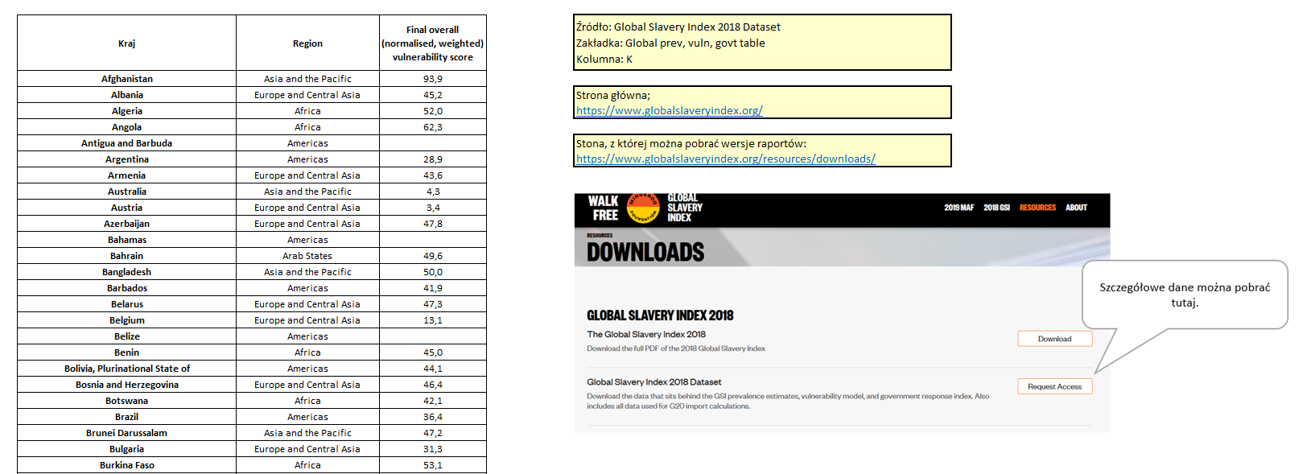
Wartości ryzyka dla krajów
Dokładne źródło danych z Global Slavery Index 2018 Dataset.
Global Slavery Index 2018 Dataset, jeżeli będzie się zmieniał, można ściągnąć i przypisać krajom aktualny poziom ryzyka (Final overall vulnerability score).
Źródłem poziomu ryzyka dla krajów jest baza danych (plik excel) Global Slavery Index 2018 Dataset.

